Slide 1
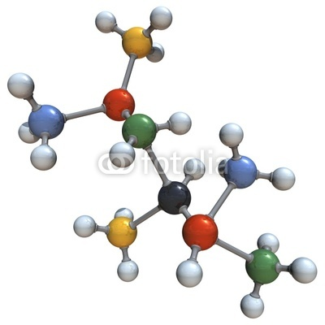
ВУГЛЕВОДИ

Slide 2
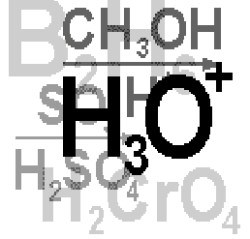
Сm(H2O)n

Slide 3

ДО СКЛАДУ ВУГЛЕВОДIВ ВХОДЯТЬ ТIЛЬКИ
ВУГЛЕЦЬ, КИСЕНЬ ТА ВОДЕНЬ

Slide 4

ВУГЛЕВОДИ:
1) МОНОСАХАРИДИ
2) ДИСАХАРИДИ
3) ПОЛIСАХАРИДИ

Slide 5
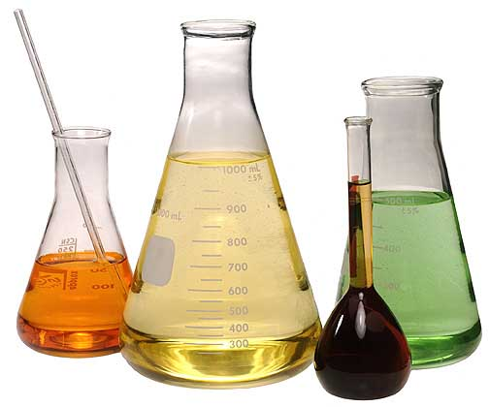
МОНОСАХАРИДИ

Slide 6

ГЛЮКОЗА
C6H12O6

Slide 7
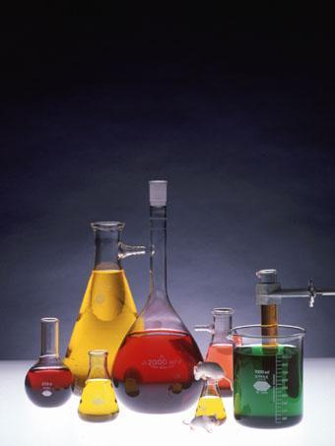
дисахариди

Slide 8

САХАРОЗА
С12H22O11

Slide 9

ПОЛIСАХАРИДИ

Slide 10


КРОХМАЛЬ
C6H10O5

